Slide 1
定密理论与实务
宋琳琳
songlinl@mail.sysu.edu.cn

Slide 2
自我介绍
宋琳琳（songlinl@mail.sysu.edu.cn）
管理学博士，工商管理博士后，副教授，硕士生导师
学术专长：定密工作、密级鉴定、保密工作职业化研究、涉密关键词检测等领域
教育背景：本、硕、博均就读于武汉大学信息管理学院
海外经历：美国伊利诺伊大学厄巴纳香槟分校信息学院
科研工作：主持国家级项目3项，省部级项目2项，参与国家重大项目等20余项。发表学术论文40余篇
授课经历：国家保密局广东培训基地的主讲教师 、中山大学高教中心培训教师
《定密理论与实务》教材的主要撰写人

Slide 3
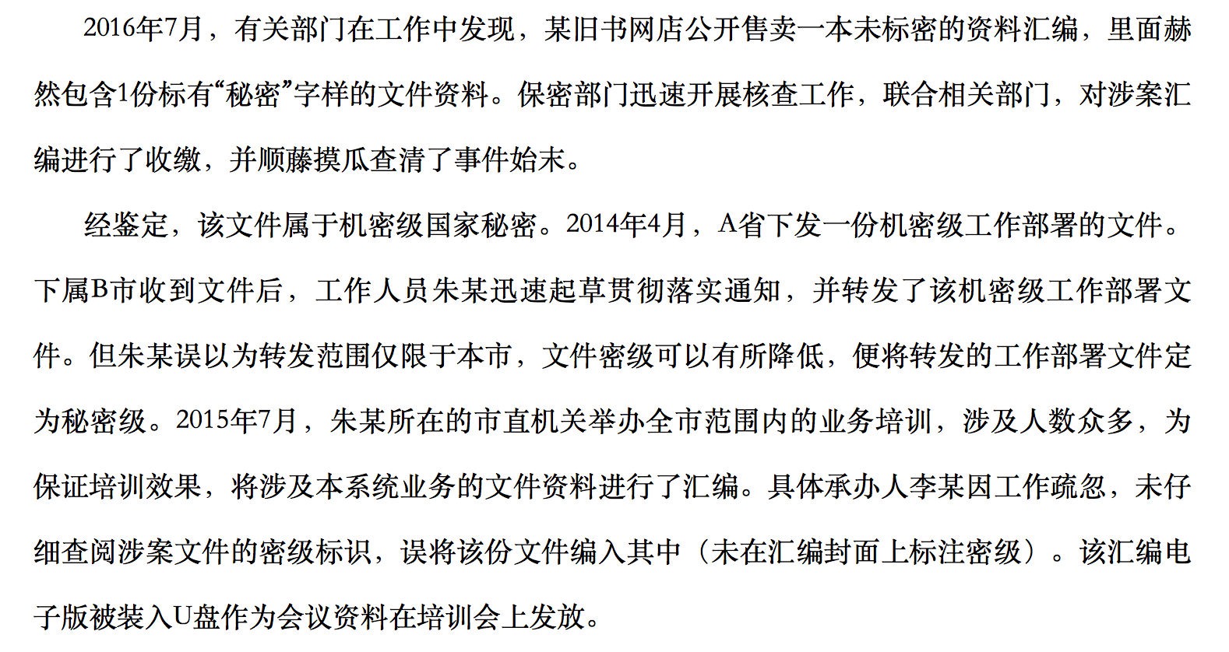
案例一：流转文件的启示
Notes:
http://www.baomi.org.cn/control/generalDetailPage
http://www.baomi.org.cn/control/generalDetailPage

Slide 4
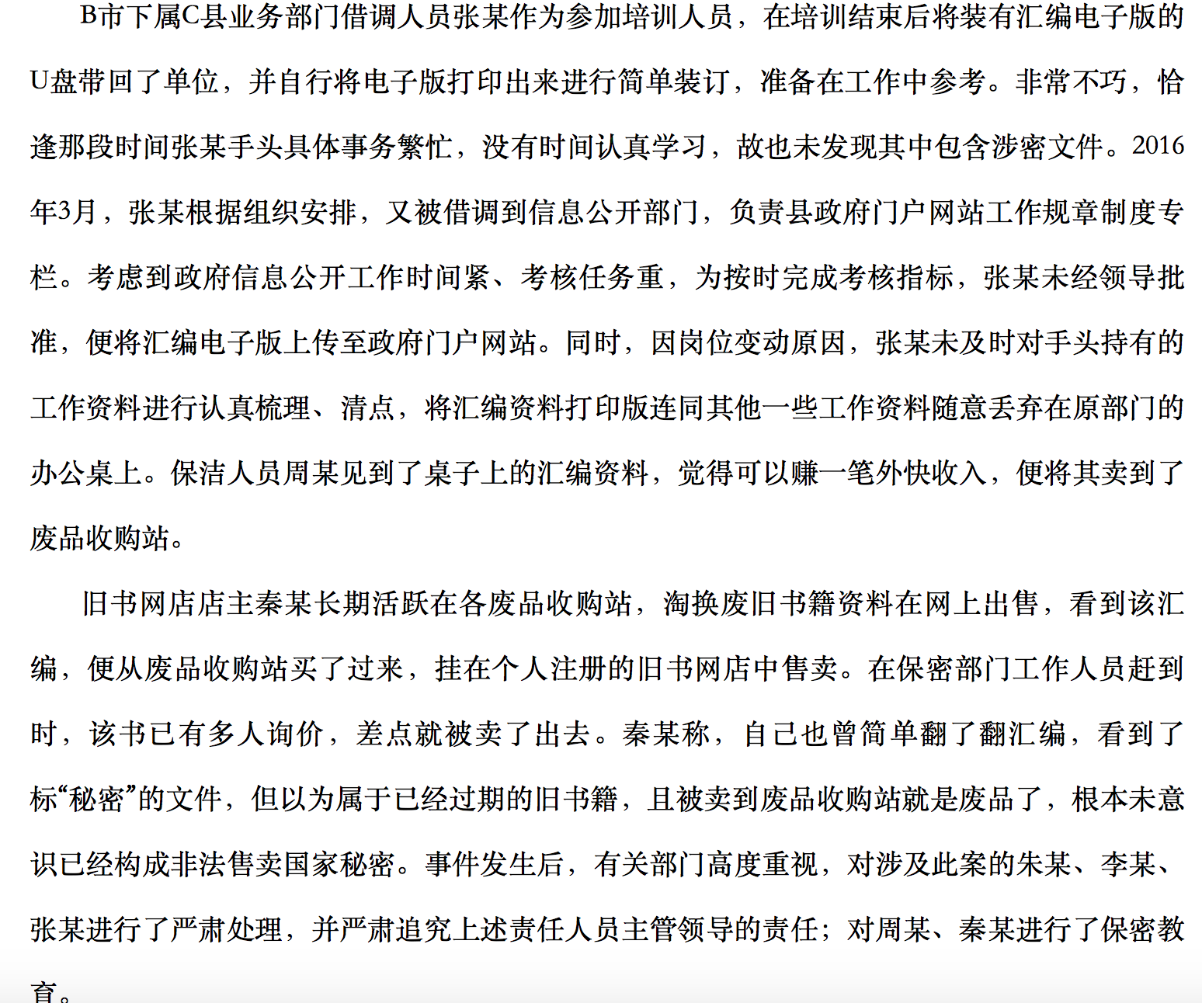

Slide 5
案例 一
一份涉密文件流转带来的启示
是否故意泄密
相关人员身份如何
存在哪些与定密相关的问题

Slide 6
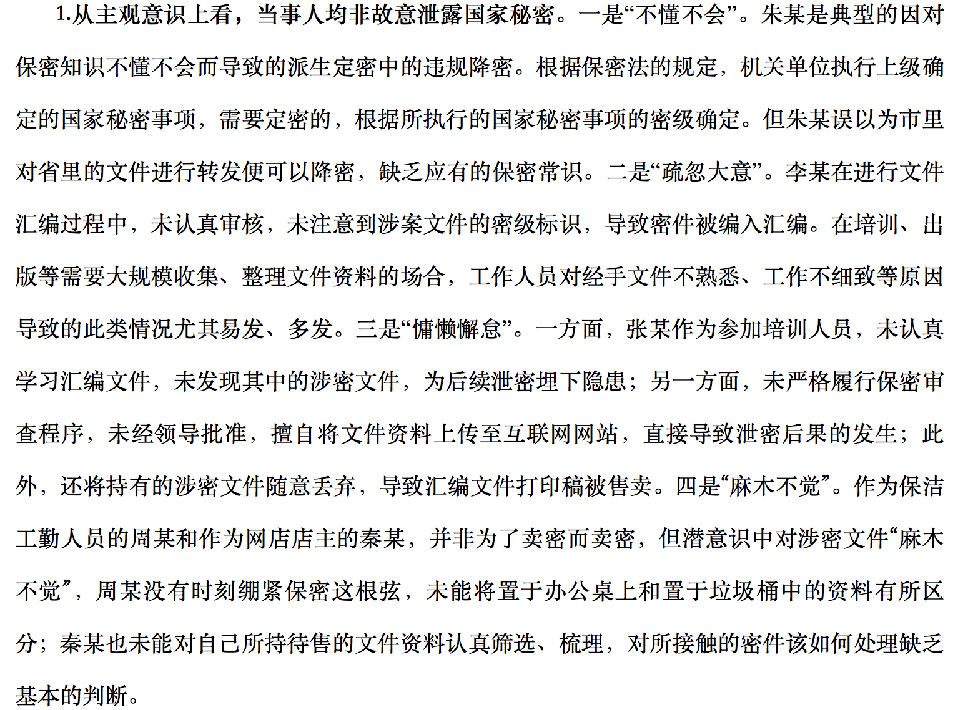

Slide 7
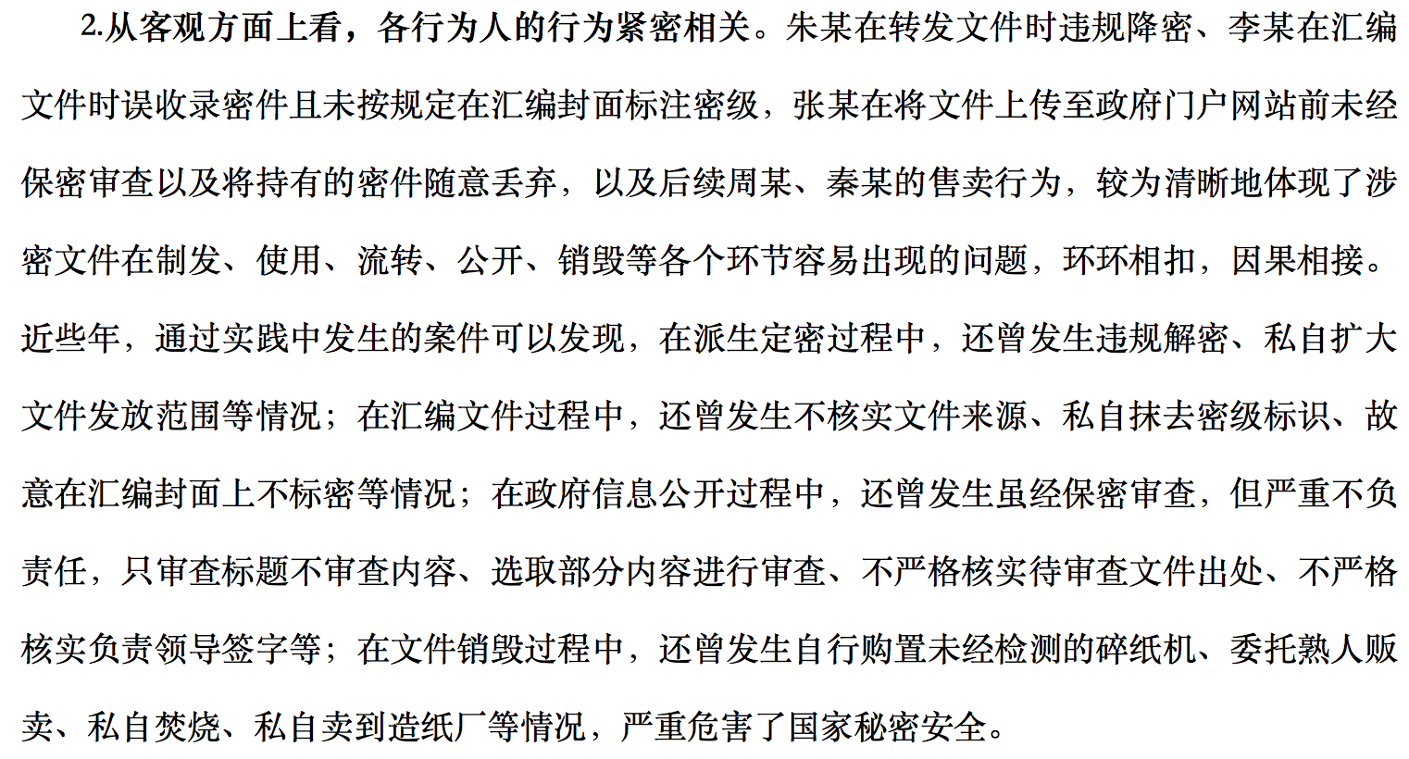

Slide 8
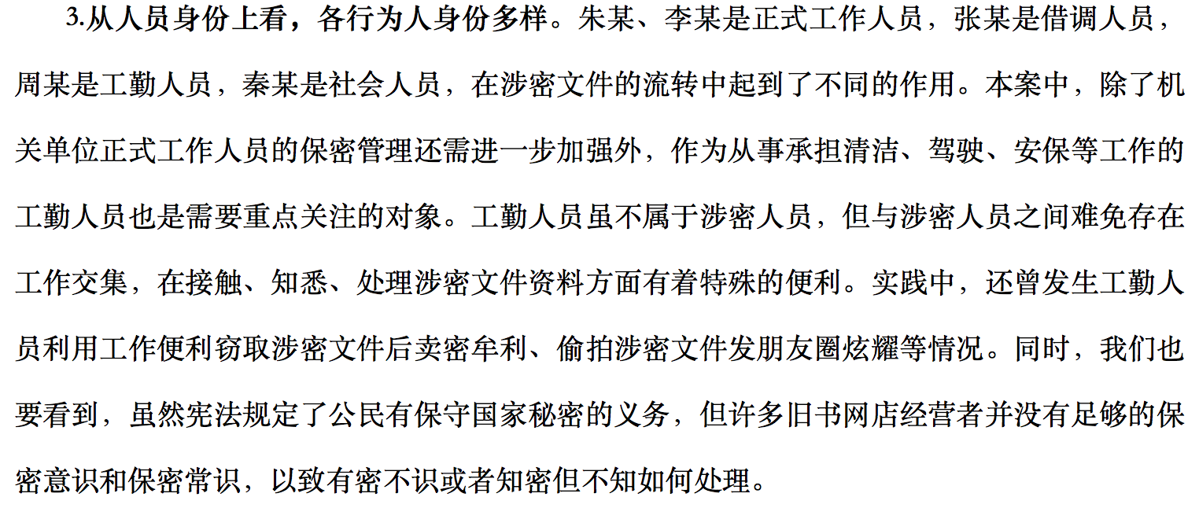

Slide 9
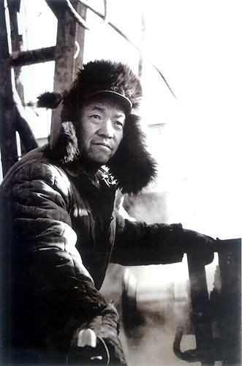
中国最著名的照片泄密案

Slide 10
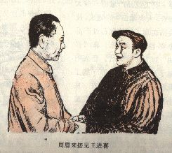
当时有关20世纪60年代大庆油田的报道、图片
● 1964年4月20日，《人民日报》发表了社论《大庆油田大庆人》。
●周总理接见王进喜时，王进喜身穿大皮袄的画报。
●《人民日报》一则新闻报道：“王进喜到马家窑，说了一声‘好大的油田呀！我们要把中国石油落后的帽子甩到太平洋去！'”
●1966年7月的《中国画报》刊登的表彰大庆油田炼油厂的照片。
●《人民日报》上一幅有钻台手柄的照片。

Slide 11
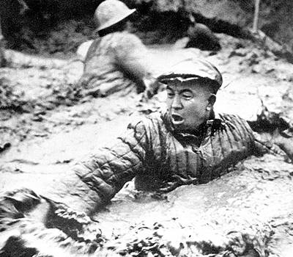
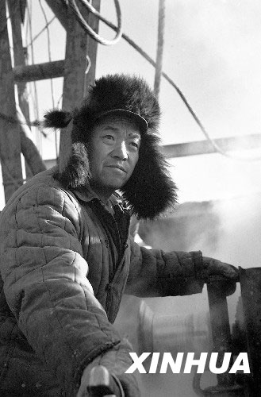
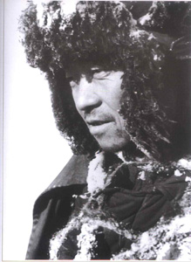
王进喜制服井喷，用身体搅拌水泥的图片。
王 进 喜 手 拿 钻 台 手 柄 的 照 片。
王进喜头戴大皮帽，身穿大皮袄的图片。

Slide 12
日本人从这些文字及图片中得出的信息
（1）通过画报封面铁人王进喜身穿的大皮袄样式，以及下着鹅毛大雪的照片，推断出大庆可能位于东三省的结论；
（2）通过《人民日报》一条新闻报道中“王进喜到马家窑，说了一声‘好大的油田呀！我们要把中国石油落后的帽子甩到太平洋去！'”推断出马家窑就是大庆的中心；
（3）从报刊报道的大庆的设备全是肩扛人抬，又得到一个推断：马家窑离火车站不远，远了就抬不动了；
（4）通过王进喜参加中央委员会的报道，推论大庆已经大量出油；
（5）根据《人民日报》一幅照片上钻台手柄的架势，计算出了油井的直径；
（6）根据中国国务院的工作报告推算，把全国石油产量减去原来的石油产量，剩下的就是大庆的产量。

Slide 13
神药“仁丹”
http://www.baomi.org.cn/control/imageVideoDetails

Slide 14
重庆市定密调研报告
某区属部门在依据相关保密事项范围的某一条款定密时，没有仔细对照该条款对部门行政级别的限制性要求，将不该定密的事项确定为国家秘密。
某政法部门经常将不涉及任何具体内容的会议通知定为国家秘密；某党委部门编辑的多种工作刊物被标为“秘密”，所刊内容均从互联网下载；有的单位把调整保密委员会或保密领导小组的通知也定为秘密。
某市级部门在近十年的时间里竟然未产生一件国家秘密事项，明显与实际需要不符。
重大会议活动工作方案、重要人事任免意见等，由于没有标注保密期限，出现了会议活动已经结束、人事任免已经公布，却还在保密期限内的情况。

Slide 15
环境扫描
《保密法》修订
《保密法实施条例》颁布
《国家秘密定密管理暂行规定》出台

Slide 16
网络涉密资源逐步增多
解密运动
信息公开

Slide 17
《保密法》修订
本次次保密法修订的重点之一，就是改进定密工作，努力形成定密权责明晰、程序规范、解密及时、监督有力的科学定密机制，提高定密的规范性和准确性。
修订中取得的进展主要有4个方面：一是上收定密权限，不再赋予县级机关定密权和地市级机关绝密级定密权。二是明确保密期限，一般情况下绝密级不超过30年，机密级不超过20年，秘密级不超过10年。三是建立定密责任人制度，强化定密责任。四是健全解密制度，既有自行解密，也有审查解密。这些规定将有利于缩小秘密范围，减少定密随意，降低保密成本，实行精确高效管理。

Slide 18
网络涉密资源增多
美国《保密报告卡》提供的数字是，2008财年，美国政府的派生定密数量超过2000万项。随着以电子邮件形式存在的密件被计入，其派生定密总量在2009财年飙升至5500万项，上升幅度达到了惊人的135%。

Slide 19
七成泄密案件发生在网络
全国人大内务司法委员会的一项调研报告发现，目前保密工作正处于泄密高发期，其中计算机网络泄密发案数已占泄密案发总数的70%以上，并呈逐年增长趋势，国家安全与利益受到严重威胁。

Slide 20
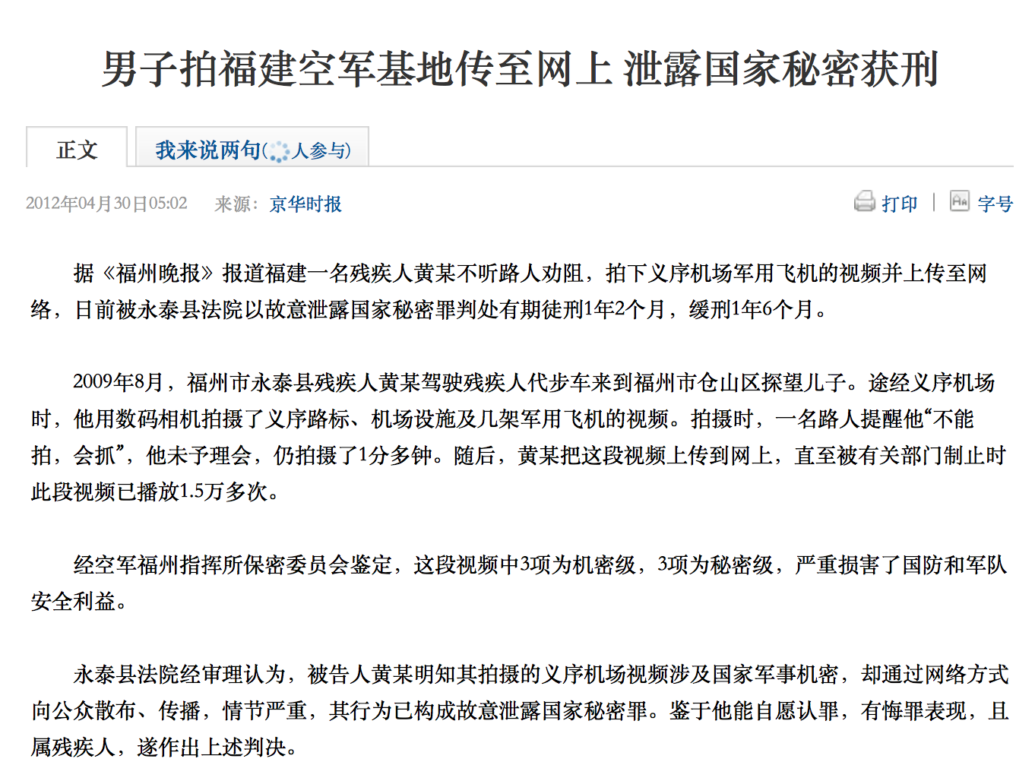

Slide 21
解密运动
自动解密
国家解密中心
国家秘密解密实施办法（试点稿）

Slide 22
定密工作的重要性
依法确定国家秘密及其密级，是做好保密工作的前提和基础。
国家秘密是保密工作所要保护的对象。
国家秘密及其密级确定的准确程度，既决定着保密工作的内容和范围，也决定着保密工作的方法和手段，并在根本上决定着保密工作的效率和水平。

Slide 23
定密工作是保密工作中最基础、最根本、最核心的工作
保什么
保密工作的目标与方向
保密工作的所有活动，围绕定密工作展开、
保密工作的所有措施，根据定密结果实施

Slide 24
定密工作是处理保密与公开关系最主要、最直接、最关键的渠道
明确哪些信息需要保密利用，哪些信息需要公开利用
实现既确保国家秘密安全又便利信息资源合理利用的目的

Slide 25
定密工作是保密工作中政策性、法律性、专业性和理论性都很强的工作。
定密工作需要适应环境条件变化，不断发展完善。
目前定密工作存在认识误区和理论误区相对较多，以至于成为制约保密工作发展的一个基础性薄弱环节。

Slide 26
内容架构
法律法规
最新发展
定密
确定
谁来定
如何定
秘密
国家秘密
定密责任人
工作流程
密级、密限
监督、检查
知悉范围
相关概念
范围
变更、解密
制度规定
案例分析

Slide 27
内容安排
第一章 绪论
第二章 定密依据
第三章 定密责任人制度与定密责任人
第四章 定密权限
第五章 国家秘密确定
第六章 国家秘密的变更
第七章 国家秘密的解除
第八章 定密监督
Notes:
第七章 国家秘密的解除

Slide 28
教学目标
系统掌握定密基础理论知识
知晓相关重要领域的定密法律法规
了解国内外定密研究发展的最新动态
具备从事具体行业定密工作的能力

Slide 29
考核形式
平日成绩60%，包括出勤、回答问题、课堂及课后作业
期末考试40%，闭卷考试

Slide 30
教材及参考文献
教材：讲义
参考资料
《定密工作知识读本》金城出版社，2019年
《保密概论 》哈尔滨工业大学出版社
《中华人民共和国保守国家秘密法》
《中华人民共和国保守国家秘密法释义》
《中华人民共和国保守国家秘密法实施条例》
《国家秘密定密管理暂行规定》
中央机关制定的《国家秘密及其密级具体范围的规定》、《国家秘密文件、资料和其他物品标志的规定》、《国家秘密保密期限的规定》
《保密工作》、《保密科学技术》（学术期刊）
《密战》（电视剧）

